Slide 1
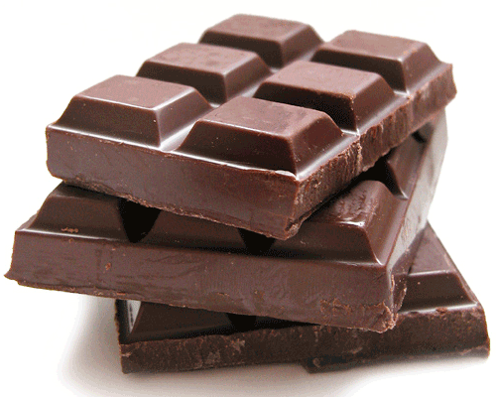
Finnst þér súkkulaði gott?

Slide 2
Slagorð þegar þú býrð til slagorð máttu ýkja, nota lýsingarorð, leika þér með orðin.
Ostur er veislukostur
Ekki gera ekki neitt
Þú tryggir ekki eftir á

Slide 3
Innihald
Súkkulaði | Kornmeti | Þurrkaðir hnetur og ávextir | Bragðefni
Dökkt Ljóst Hvítt | Rice Crispies Kókósmjöl | Rúsínur Döðlur Salthnetur Cashew hnetur Valhnetur | Minta Jarðaber Banani

Slide 4
Uppskrift
Notaðu sagnir í boðhætti (skipun)
Notaðu rétta tímaröð (í fyrsta lagi, í öðru lagi …)
Notaðu sagnir sem lýsa framkvæmd (skera, blanda,…)
Hafðu lýsingar nákvæmar

Slide 5
Kynningin þín - auglýsing
Stef
Rím
Leikur að orðum

